Slide 1

微算機系統實習 MICROPROCESSOR SYSTEMS LAB. SPRING, 2021
Instructor：Yen-Lin Chen(陳彥霖), Ph.D.
Professor
Dept. Computer Science and Information Engineering
National Taipei University of Technology

Slide 2
Final
Project
期末專案
1

Slide 3
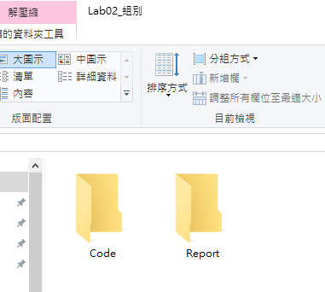
期末專案繳交格式
Final Project_組別
檔名: Final Project_組別.zip
其zip裡要包含如下資料夾
-Code //存放專案程式碼
-Report //存放報告
*需展示專案實驗影片，請將影片上傳至Youtube，並附上影片連結，
請勿直接夾帶影片上傳至北科i學園

Slide 4
期末專案繳交
繳交時間 -專案項目：以拍攝影片進行驗收(70%)
影片內容需清楚可見專案各項目完成結果
請在報告附上Youtube影片連結
-報告：6/25 (23:59)以前上傳(30%)
此次報告佔總成績15%不開放補繳
分組成績:每次小組專案完成度評分。
個人成績:包含組員互評貢獻、出席率。
以上配分與注意事項，若有問題請聯絡助教
＊若有因為特殊原因繳交時間有變動助教會另外公布
分組成績 | 個人成績 | 期中考 | 期末專案
35% | 35% | 15% | 15%

Slide 5
期末專案說明

Slide 6
期末專案目標
利用Qt和Nodejs個別設計UI介面
使用pthread並指定Mutex或Semaphore方式控制LED閃爍
設計UI介面並結合pthread完成LED同步控制整合專案

Slide 7
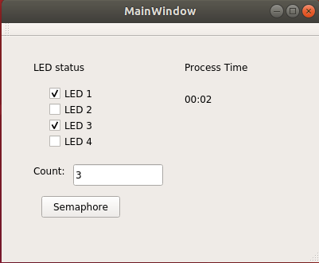
專案項目要求
-QT UI介面設計與控制
項目一：(15%)對於每一個LED燈各自有對應的pthread，每一秒改變一次閃爍狀態
項目二：(10%)當程式執行後須以pthread計算程式執行時間顯示於紅框處(每秒增加)
項目三：(5%)UI介面需包含LED1~4 勾選欄、閃爍次數欄、執行按鈕
項目四：(10%)擇一使用Mutex和Semaphore控制LED閃爍

Slide 8
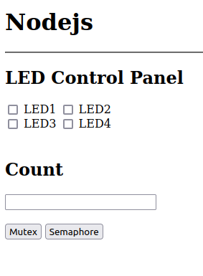
專案項目要求
-Nodejs UI介面設計與控制
項目五：(15%)對於每一個LED燈各自有對應的pthread，每一秒改變一次閃爍狀態
項目六：(5%)UI介面需包含LED1~4、勾選欄、閃爍次數欄、執行按鈕
項目七：(10%)擇一使用Mutex和Semaphore控制LED閃爍

Slide 9
專案說明 - QT
對於每一個LED燈各自有對應的pthread
當程式執行後，Process Time即開始計時

Slide 10
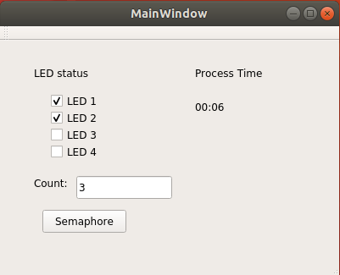
專案說明 - QT
設定初始狀態和閃爍次數

Slide 11
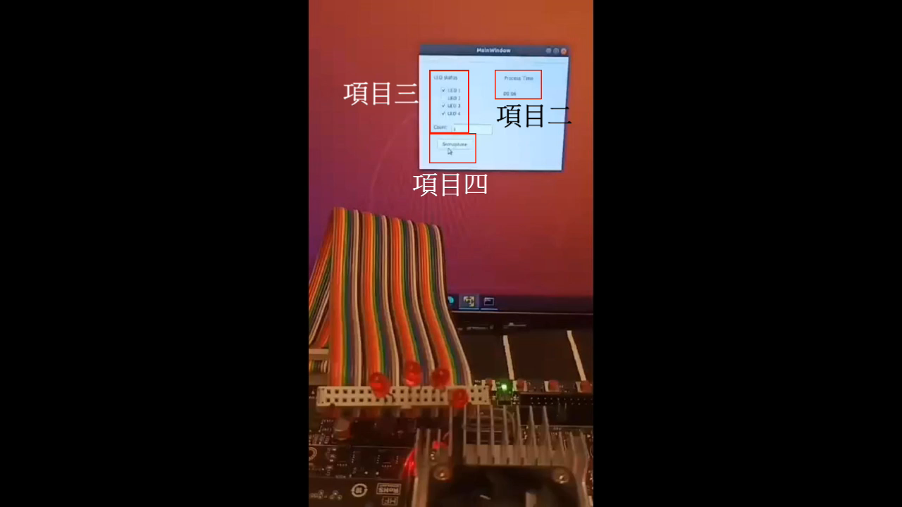
專案說明 - QT
影片範例

Slide 12
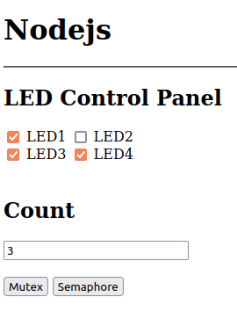
專案說明 - Nodejs
設定 初始狀態 和 閃爍次數
Mutex 和 Semaphore 擇一即可

Slide 13
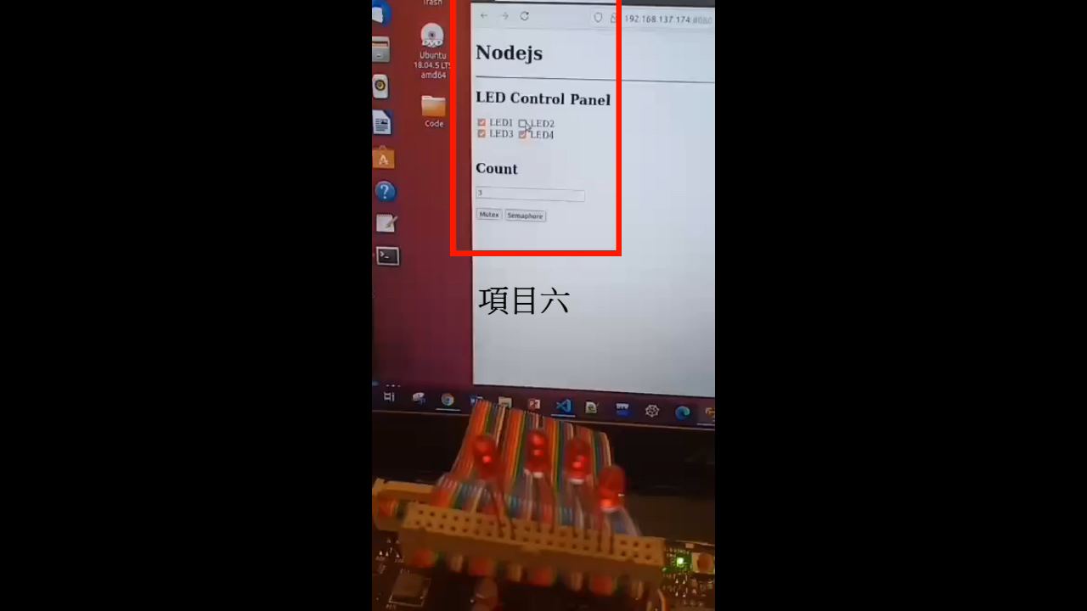
專案說明 - Nodejs
影片範例

Slide 14
專案項目影片拍攝內容
*該影片不可取代報告項目實驗步驟截圖與說明，同學仍需在報告講述實驗過程
拍攝畫面須讓TX2、螢幕、LED同時入鏡，需看到以下操作
以QT介面使用pthread控制GPIO
項目一：LED 1~4依序為亮暗亮亮閃爍3次
項目二：pthread計算程式執行時間(每秒增加)
項目三：UI介面需包含LED1~4 勾選欄、閃爍次數欄、執行按鈕
項目四：擇一使用Mutex和Semaphore控制LED閃爍

Slide 15
專案項目影片拍攝內容
*該影片不可取代報告項目實驗步驟截圖與說明，同學仍需在報告講述實驗過程
拍攝畫面須讓TX2、螢幕、LED同時入鏡，需看到以下操作
以網頁介面(Nodejs)使用pthread控制GPIO
項目五：LED 1~4依序為亮暗亮亮閃爍3次
項目六：UI介面需包含LED1~4 勾選欄、閃爍次數欄、執行按鈕
項目七：擇一使用Mutex和Semaphore控制LED閃爍

Slide 16
TX2與網路線繳回說明
TX2嵌入式平台開發板為學校財產，需請同學繳回
TX2後，以利將同學成績送交學校
-繳回方式2種
親自繳回：6/29 上午 11:00至11:30，宏裕科技大樓Lab 1323實驗室門口繳回TX2，並配合防疫措施
寄件繳回：最晚需於6/30前寄出TX2至指定地點
收件人：余兆偉
地址：桃園市 中壢區 圓光路一段212號 8樓
電話：0921-581819
若採寄件繳回，確保妥善包裝TX2(例如使用氣泡布保護)，另將TX2包裝到另一個合適箱子，拍照留存後再寄出，並留存寄出貨款收據、貨運單號

Slide 17
TX2與網路線繳回說明
-注意事項
繳回前確認零件無缺漏，並妥善保護TX2，若有遺
失、損壞需負相關責任(學分、TX2賠償)
若有借網路線，請一併繳回
-填寫繳回方式表單
TX2與網路線繳回方式表單：https://docs.google.com/spreadsheets/d/1WTh7jaDuOG6QapsXISkYKBbFJ-V1MfYfDgGaRVn57RI/edit?usp=sharing
繳回方式填寫期限：最晚請於6/23(23:59)前填寫完畢
若採寄件繳回，需在6/30前補填寫寄件人、寄件日期、貨運公司及貨運單號
郵資補助表單(請同學確認貨物送達後，盡早填寫)：
https://docs.google.com/forms/d/e/1FAIpQLSdQvjLBiI5MWHnPwMfI8w9SijR0M-4vy1LKBQUX6eQx6Rvb8Q/viewform

